Slide 1
Társadalmi távolság:
a roma és nem roma együttélés kriminológiája
„Ludovika Szabadegyetem”
Nemzeti Közszolgálati Egyetem
2015. szeptember 8.
Prof . Dr. Kerezsi Klára
az MTA doktora
egyetemi tanár
NKE-RTK Rendészetelméleti Tanszék

Slide 2
Mi a kriminológia?
Tudományos diszciplína, amely tudományos módszerekkel tanulmányozza a bűnözés és a bűnözői magatartás jellegét, kiterjedését, okozati összefüggéseit és ellenőrzési lehetőségeit.
Tudományos diszciplina,
3 fő kutatási iránya van:
a jogalkotás
a jogsértés
a jogsértésre adott reakció

Slide 3
A kriminológia vizsgálja:
A bűnözést
A bűnelkövetőt
Az áldozatot
A jogértésre adott reakciót

Slide 4
A kriminológia a tudományok
rendszerében
Krimi-nológia
Filozófia
- politikai filozófia
- jogfilozófia
Szociológia
- szociológiaelmélet
- társadalomstruktúra
- empirikus szociológia
- szakszociológiák: a deviancia szociológiája, jogszociológia
Politikatud.
- közpolitika
Jogtudomány
- büntetőjog
- büntető eljárásjog
- bünt.-végrehajtási jog
Pszichológia
- kriminálpszich.
- forenzikus pszichológia
Kriminalisztika
- krimináltaktika
- krimináltechnika
Forrás: Győry Csaba: Kriminológia, Kézirat, 2011

Slide 5
A bűnözés mérése
Kétféle módon mérhető:
A rendőrségnek bejelentett/regisztrált cselekmények alapján (jelentős részben a rendőrségi aktivitást méri)
Lakossági megkérdezés, viktimizációs felmérés alapján (a nem regisztrált bcs-ek; dominánsan enyhe súlyú bcs szabsért.; bűnözési félelem; rendőrséggel kapcs attitűdök)

Slide 6
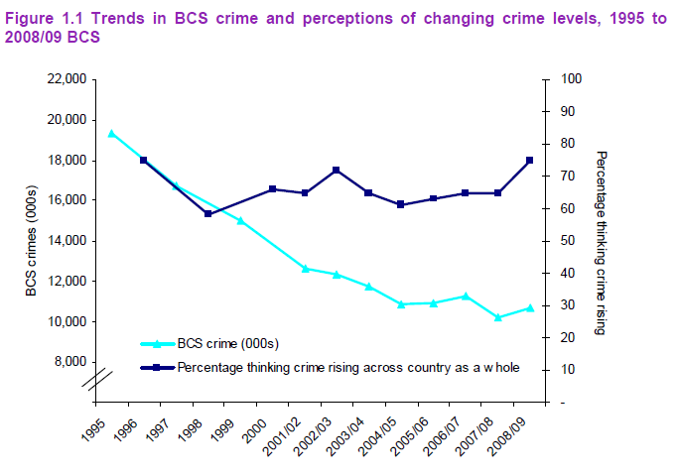
A bűncselekmények alakulásának trendje és azok aránya, akik úgy gondolják, hogy a bűnözés növekszik 1995 és 2008/09 között a BCS alapján
Debbie Moon (Ed.), Alison Walker (Ed.), Rachel Murphy, John Flatley, Jenny Parfrement-Hopkins and Philip Hall: Perceptions of crime and anti-social behaviour: Findings from the 2008/09 British Crime Survey; Supplementary Volume 1 to Crime in England and Wales 2008/09; Home Office Statistical Bulletin November 2009. p.2.

Slide 7
Amit a bűnözésről tudunk:
  A bűnözés az elmúlt évtizedben stabilizálódik
  Kialakultak a piaci társadalmakra jellemző bűnözés sajátosságai
  A bűnözési helyzet Magyarországon jobb, mint egyes nyugat-európai országokban
  Csökken az erőszakkal szembeni tolerancia → emelkedik a regisztrált erőszakos bűncselekmények száma
Amihez a bűnözéskezelést alakítjuk:
A válságkezelő kriminálpolitika →„hadiállapot” fenntartása
A bűnözéstől való félelemre reagál → büntetőjog-alkotási eszközökkel
Viszonyítási pont = a polgárok szubjektív biztonságérzete
Kiindulópont: romlik a bűnözési helyzet, terjed az erőszak, nincsen közbiztonság („what if” scenario)

Slide 8
Személyi oldal
Életkor (jellemzően fiatalok 16-17 évesek; kevés idős (60 éven felüli), büntethetőség alsó határa 5 bűncselekmény esetén: 12. életév)
Nem (bűnözés = ffi tevékenység; 6-18%-a nő)
Családi állapot (jellemzően nem házas)
Iskolai végzettség (alacsonyabb, mi átlagnépesség)
Foglalkozás (sok inaktív)
Bűnismétlés, visszaesés, karrier-bűnözés, kilépés (dezisztencia)

Slide 9
Kisebbség és bűnözés
Etnikai kisebbségek
  Diszkrimináció a büntető igazságszolgáltatásban; (az etnikai kisebbségekhez tartozókat nagyobb valószínűséggel börtönzik be)
  Feketék/latinók vs fehérek; roma vs nem roma (→ csak a büntető igazságszolgáltatás területén találkoznak)
  Etnikai alapú kiválasztás
Rasszizmus és diszkrimináció
  A gazdasági depriváció hatása; a rasszizmus „öröksége” (viselkedésformák és személyiség)

Slide 10
Budapest
3000 alatt (1)
3000 -4500 között (13)
4500-6500 között (5)
6500 felett (1)

Slide 11
Budapest
900 alatt (2)
900-1100 között (8)
1100-1300 között (5)
1300-1500 között (3)
1500 felett (2)

Slide 12
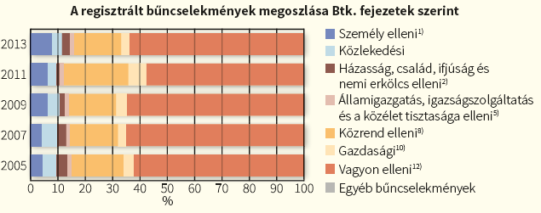
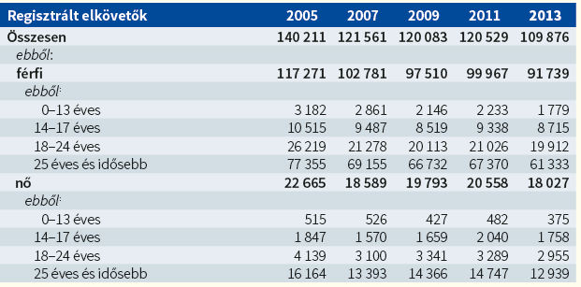
Forrás:
Bűnözés és igazságszolgáltatás 2005-2013
Legfőbb Ügyészség,
Budapest, 2014

Slide 13
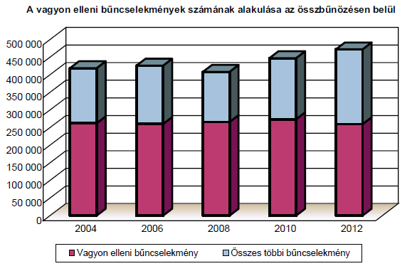
Forrás: ENYÜBS, 2012

Slide 14
Az ismertté vált bűncselekmények száma (2003-2012) [részlet]
Forrás: ENYÜBS

Slide 15
Területi különbségek
A nagyvárosi területeken magasabb az erőszakos bűnözés gyakorisága
A vidéki területeken a legalacsonyabb az egy főre jutó bűncselekm. és bűnelkövető ráta
  Kivéve: a zsúfolt, jelentős átmenő népességű területek, nagy szezonális ingadozású népmozgás)
Jellemzően: É-D területi különbségek (regionális gazdasági vagy regionális kulturális különbségek)

Slide 16
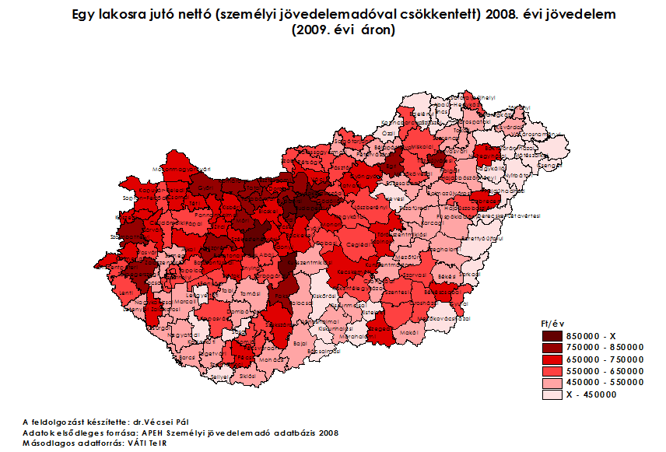

Slide 17
„Széthúzás”
Nagymértékű polarizálódás zajlik:
  a fejlettebb régiókban (Közép-Magyarország, Közép- és Nyugat-Dunántúl) a jó helyzetű, ezért kedvező társadalmi összetételű települések száma és népesség-aránya gyarapszik nagyobb ütemben
  a fejletlen régiókban éppen fordítva
A széleken elhelyezkedők száma és aránya nő a középmezőny rovására
Az északi-, északkeleti, dél-dunántúli régió veszélyeztetett zónáiban (társadalmi válságövezetek) a leszakadás mértéke ijesztő

Slide 18
Magas arányú cigány népességgel rendelkező térségek (Mikrocensus, 2001)

Slide 19
Merre lehet menni?

Slide 20
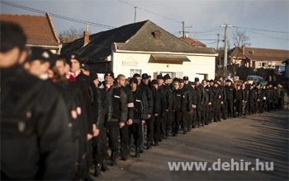
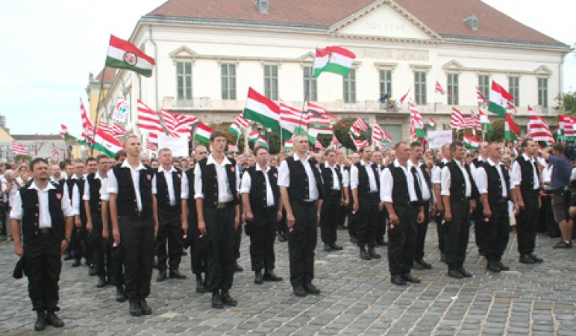
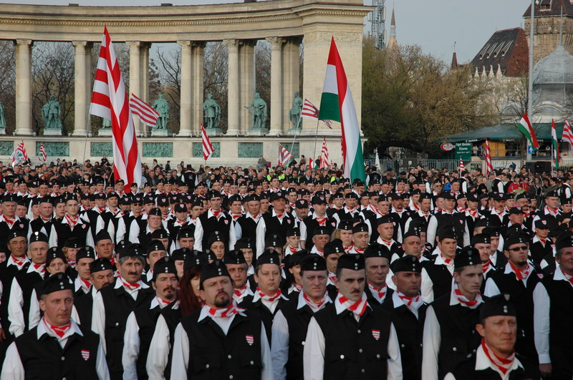
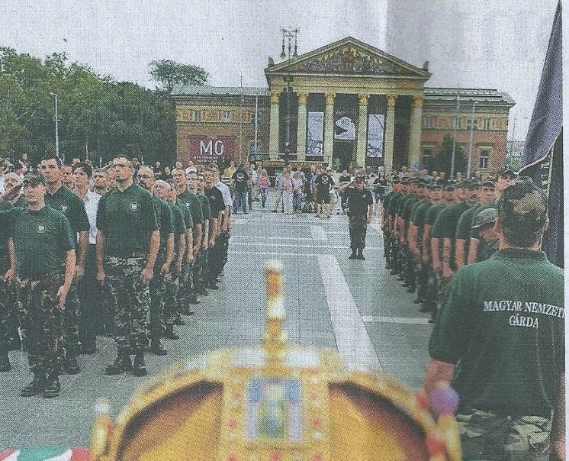
2007-2012, Magyarország
A paramilitáris mozgalmak megerősödése

Slide 21
2001. évi népszámlálás |  | 2011. évi népszámlálás
A lakó-népesség létszáma a vizsgált 513 településen | A magukat romának valló személyek száma | A lakó-népesség létszáma a vizsgált 513 településen | A magukat romának valló személyek száma
6 690 000 | 166 429 | 6 475 353 | 230 778

Slide 22
A teljes népesség és a roma népesség megoszlása településtípusok szerint a cenzusok adatai szerint (%)
Budapest megyei jogú város egyéb város község

Slide 23
A roma népesség százalékos megoszlása a települési mintában (N=513)

Slide 24
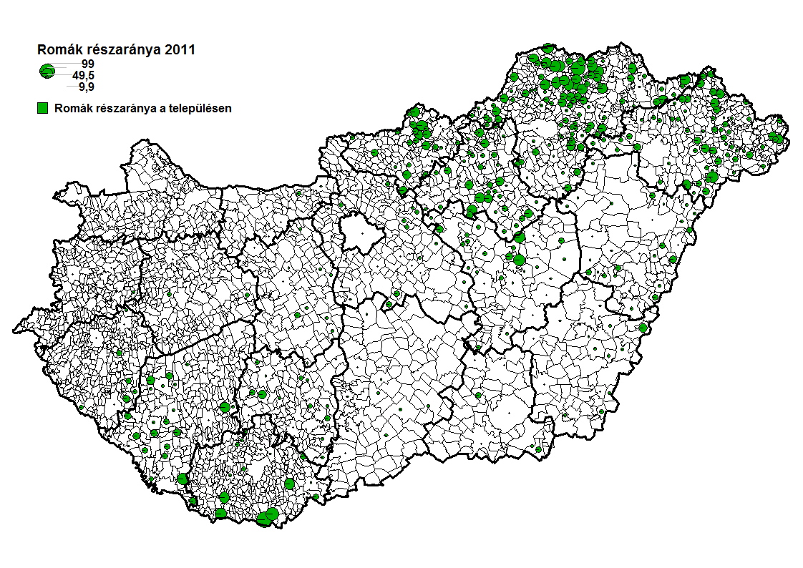
A roma népesség megoszlása a vizsgált 513 település mintájában (2011)

Slide 25
A minta felöleli az adott évben regisztrált:
bűncselekmények 3/4-ét; és
az elkövetők 2/3-át.

Slide 26
A kategóriába tartozó települések száma a 100e lakosra eső
bűncselekményi gyakoriság szerinti negyedek alapján:
A negyed sorszáma | Negyed-határok: | A kategóriába eső bűncselekmények száma
 |  | 2001 | 2011
I. negyed | 4346 vagy kevesebb bcs/100e lakos | 86 455 | 85 609
II. negyed | 4346-5641 közötti bcs/100e lakos | 92 984 | 87 912
III. negyed | 5641-7320 közötti bcs/100e lakos | 82 341 | 87 995
IV. negyed | 7320 feletti bcs/100e lakos | 83 163 | 78 089

Slide 27
A regisztrált bűncselekmények gyakoriságának megoszlása a vizsgált településeken a roma népesség %-os nagysága szerint (2011)
A roma népesség megoszlása a vizsgált településeken

Slide 28
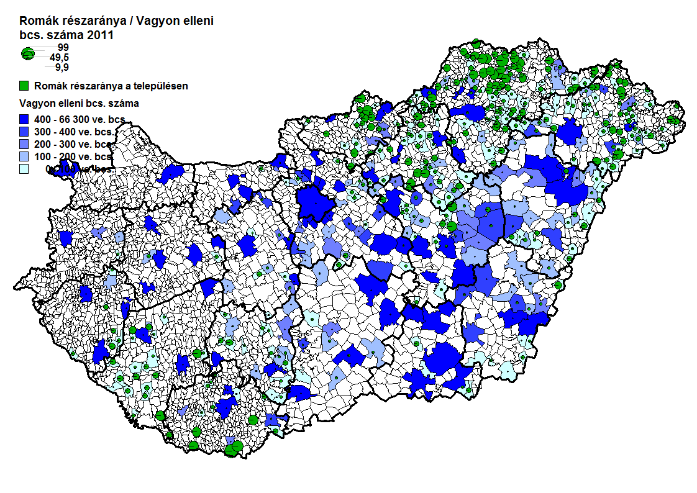
Romák részaránya (a mintában)
Vagyon elleni bűncs. (a mintában), 2011

Slide 29
A „10-es szabály”
‘More-Less’
Lakosság > 10.000
Roma arány < 10%
‘Less-More’
Lakosság < 10.000
Roma arány > 10%
‘Less-Less’
Lakosság < 10.000
Roma arány < 10%
‘More-More’
Lakosság > 10.000
Roma arány > 10%
№ = 2001: 183
2011: 181
№ = 2001: 2
2011: 3
№ = 2001: 192
2011: 174
№ = 2001: 137
2011: 134
L = Lakosságszám R = Romák részaránya
№ = Az adott kategóriába eső települések száma (az 513-ból)

Slide 30
A krimstat. adatok a „10-es szabály” szerint
Less-More | 2001 | 2011
Regisztrált bcs-ek | 2,6 % | 3,0 %
Reg. bűnelk. (N=9.174) | 6,5 % | 12,6 %
Települések száma a kategóriában | 183 | 181
More-More | 2001 | 2011
Regisztrált bcs-ek | 0,4 % | 0,5 %
Reg. bűnelk. (N=1.982) | 0,6 % | 2,7 %
Települések száma a kategóriában | 2 | 3
Less-Less | 2001 | 2011
Regisztrált bcs-ek | 6,6 % | 7,7 %
Reg. bűnelk. (N=7.704) | 12,2 % | 10,6 %
Települések száma a kategóriában | 192 | 174
More-Less | 2001 | 2011
Regisztrált bcs-ek | 90,4 % | 88,4 %
Reg. bűnelk. (N=53.666) | 80,7 % | 74,0 %
Települések száma a kategóriában | 137 | 134

Slide 31
Bűnözési fertőzöttség és bűncselekmény-kategóriák (2011)

Slide 32
Az ismertté vált bűnelkövetők gyakorisági indexének negyedei a települések lélekszám szerinti kategóriánként (2011)

Slide 33
A bűnelkövetés helye és a bűnelkövető lakóhelye megyék szerint (2011)

Slide 34
Ismertté vált „Helyi” és „Idegen” elkövetők megoszlása
megyék szerint (2011)

Slide 35
Az ismertté vált „idegen” bűnelkövetők által elkövetett bűncselekmények típusai (2011)

Slide 36
8 oszt. vagy annál kevesebb iskolai végzettséggel rendelkezők megoszlása a 20-54 éves korosztályban (%)
Teljes népesség 2001 (N=5 143 935) | Nép-számlálás 2001 (513 elemű mintában) | Ismertté vált bűnelkövetők 2001 (N=95 324) | A vizsgált mintában 2001 (N=63 479) | Ismertté vált bűnelkövetők 2011 (N=72 312) | A vizsgált mintában 2011 (N=46 241)
26,6 | 85,9 | 44,7 | 45,8 | 48,7 | 50,1

Slide 37
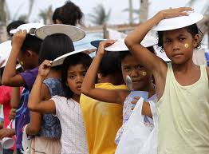
Mikor kezdődik a lemaradás?

Slide 38
A munkában állók és a munkanélküliek megoszlása a legmagasabb iskolai végzettség szerint , 2011
(a 15–64 éves népességben)
Munkában állók
Munkanélküliek
Egyetem v. főiskola
Középf. végzettség
Ált isk. vagy kevesebb
Forrás: KSH, 2012

Slide 39
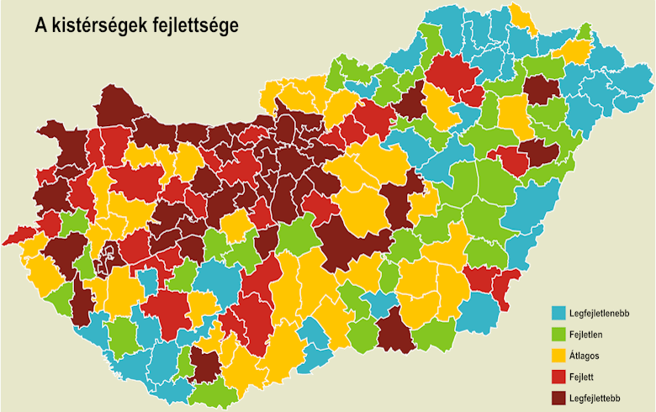
Eltérő fejlettségű kistérségek Magyarországon (Forrás: KSH)

Slide 40

Fejlettségi térségtípusok
dinamikusan fejlődő térség: ahol a jelzőszámok zöme több mint 10%-kal meghaladja a vidéki átlagot,
fejlődő térség: ahol a mutatók zöme a vidéki átlag felett van, de az eltérés mértéke nem haladja meg a 10%-ot.
felzárkózó térség: ahol a mutatók zöme közelíti a vidéki átlagot, s a növekedés jeleit is mutatják,
stagnáló térség: ahol a vidéki átlagtól való elmaradás a jelzőszámok zöménél eléri, illetve közelíti a 10%-ot,
lemaradó térség: a jelzőszámok zöménél a vidéki átlagtól való elmaradás legalább 15%.

Slide 41
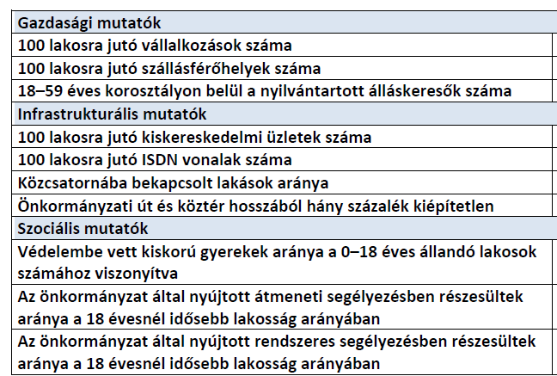
A települések hátrányos helyzetének indikátorai:
(1) gazdasági fejlettség
(2) infrastrukturális fejlettség
(3) szociális dimenzió, segélyezés

Slide 42
A kistérségek fejlettségi besorolása | Az adott kategóriába eső települések száma a mintában
1. Lemaradó | 178 | 34,7%
2. Stagnáló | 91 | 17,7%
3. Felzárkózó | 93 | 18,1%
4. Fejlődő | 81 | 15,7%
5. Dinamikusan fejlődő | 70 | 13,6%
Összesen | 513 | 100%

Slide 43
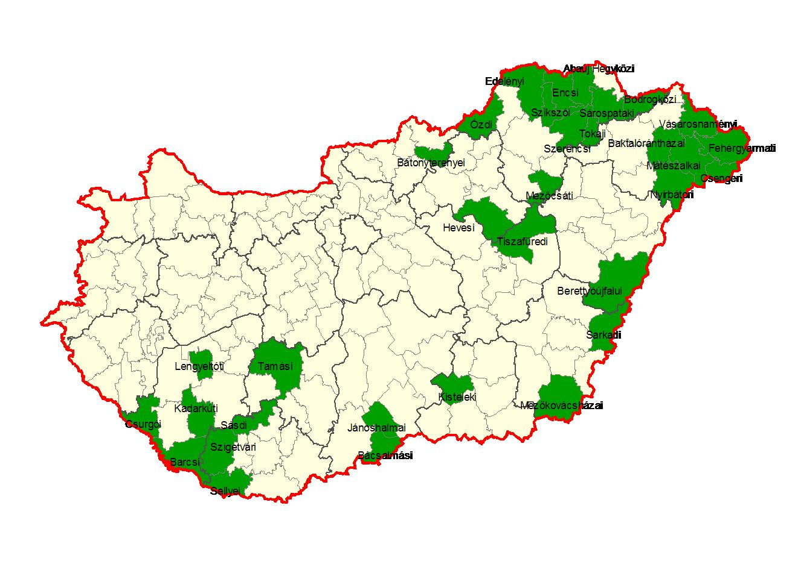
Leghátrányosabb helyzetű (LHH) kistérségek Magyarországon (N = 33)

Slide 44
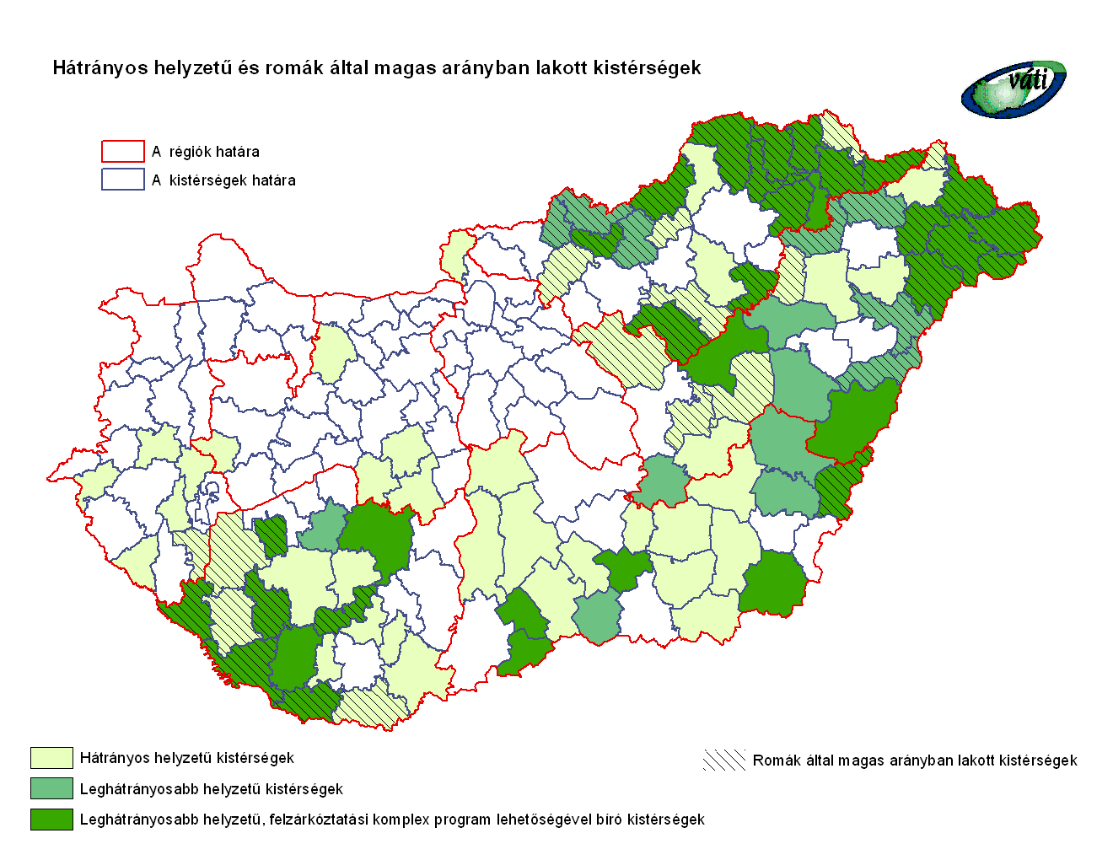

Slide 45
A kutatás 2. szakaszában reményeink szerint lesz módunk…
a szabálysértési adatokat összegyűjtésére és vizsgálatára;
a rendőrsűrűségi adatok és a települések bűnözési gyakorisági mutatóinak összevetésére;
a települések egyéb társadalomstatisztikai mutatóinak, mindenekelőtt a gazdasági és szociális helyzet alakulásával kapcsolatos adatok elemzésére

Slide 46
Köszönöm a figyelmet!
E-mail: <Kerezsi.Klara@uni-nke.hu>

